Slide 1


Slide 2

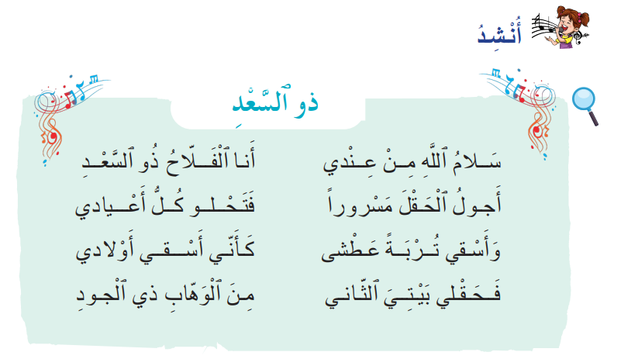
استمعوا للنشيد.
اختــتام الحــصة
قراءة
استـماع وتحدث
معــــــــــجم
افتتاح الحصة

Slide 3



عرض فيديو النشيد.
اختــتام الحــصة
قراءة
استـماع وتحدث
معــــــــــجم
افتتاح الحصة

Slide 4

ننشد معا.
اختــتام الحــصة
قراءة
استـماع وتحدث
معــــــــــجم
افتتاح الحصة

Slide 5

خذوا ألواحكم سأملي عليكم كلمات.
اختــتام الحــصة
قراءة
استـماع وتحدث
معــــــــــجم
افتتاح الحصة

Slide 6
سأقرأ الكلمات أولا. من يقرأ ؟
اختــتام الحــصة
قراءة
استـماع وتحدث
معــــــــــجم
افتتاح الحصة
اَلْحَقْلُ
اَلتُّرْبَةُ
اَلْفَلاّحُ

Slide 7
انظروا إلى الكلمة جيدا.
اختــتام الحــصة
قراءة
استـماع وتحدث
معــــــــــجم
افتتاح الحصة
اَلْفَلاّحُ

Slide 8
اكتبوا.
ينطق الأستاذ الكلمة.
اختــتام الحــصة
قراءة
استـماع وتحدث
معــــــــــجم
افتتاح الحصة

Slide 9
ارفعوا الألواح ــــ صححوا.
اختــتام الحــصة
قراءة
استـماع وتحدث
معــــــــــجم
افتتاح الحصة
اَلْفَلاّحُ

Slide 10
انظروا إلى الكلمة جيدا.
اختــتام الحــصة
قراءة
استـماع وتحدث
معــــــــــجم
افتتاح الحصة
اَلتُّرْبَةُ

Slide 11
اكتبوا. ينطق الأستاذ الكلمة.
اختــتام الحــصة
قراءة
استـماع وتحدث
معــــــــــجم
افتتاح الحصة

Slide 12
ارفعوا الألواح ــــ صححوا.
اختــتام الحــصة
قراءة
استـماع وتحدث
معــــــــــجم
افتتاح الحصة
اَلتُّرْبَةُ

Slide 13
انظروا إلى الكلمة جيدا.
اختــتام الحــصة
قراءة
استـماع وتحدث
معــــــــــجم
افتتاح الحصة
اَلْحَقْلُ

Slide 14
اكتبوا.
ينطق الأستاذ الكلمة.
اختــتام الحــصة
قراءة
استـماع وتحدث
معــــــــــجم
افتتاح الحصة

Slide 15

ارفعوا الألواح – صححوا.
اختــتام الحــصة
قراءة
استـماع وتحدث
معــــــــــجم
افتتاح الحصة
اَلْحَقْلُ

Slide 16


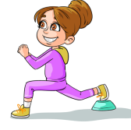
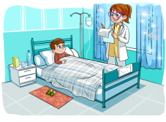
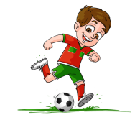
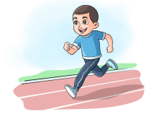

ستتعرفون كلماتٍ جديدةً، لتكونوا قادرين على استخدامها لإنتاج جمل مفيدة.
اختــتام الحــصة
قراءة
استـماع وتحدث
معــــــــــجم
افتتاح الحصة

Slide 17
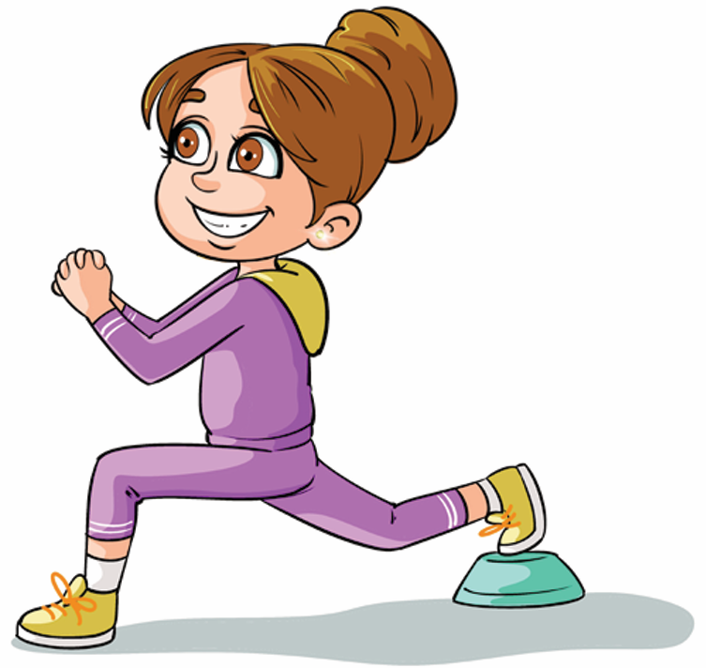
الكلمة الأولى هي تمارين رياضية ــــ رددوا : تمارين رياضية.
اختــتام الحــصة
قراءة
استـماع وتحدث
معــــــــــجم
افتتاح الحصة
تَمارينٌ رِيّاضِيَّةٌ

Slide 18
ماذا تفعل فرح كل يوم؟
اختــتام الحــصة
قراءة
استـماع وتحدث
معــــــــــجم
افتتاح الحصة

Slide 19
تَقومُ فَرَحُ بِـﭑلتَّمارينِ ﭐلرِّياضِيَّةِ كُلَّ يَوْمٍ. من يردد؟
اختــتام الحــصة
قراءة
استـماع وتحدث
معــــــــــجم
افتتاح الحصة
تَقومُ فَرَحُ بِـﭑلتَّمارينِ ﭐلرِّياضِيَّةِ كُلَّ يَوْمٍ.

Slide 20
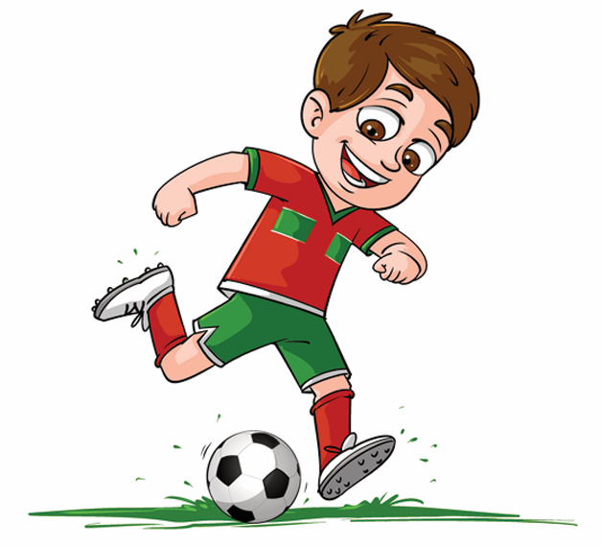
الكلمة الثانية هي ماهر - رددوا ماهر.
اختــتام الحــصة
قراءة
استـماع وتحدث
معــــــــــجم
افتتاح الحصة
ماهِرٌ

Slide 21
كيف هو تامر؟
اختــتام الحــصة
قراءة
استـماع وتحدث
معــــــــــجم
افتتاح الحصة

Slide 22
تامِرٌ لاعِبٌ ماهِرٌ. ـــــ رددوا.
اختــتام الحــصة
قراءة
استـماع وتحدث
معــــــــــجم
افتتاح الحصة
تامِرٌ لاعِبٌ ماهِرٌ.

Slide 23
الكلمة الموالية هي اَلْفَحْصُ ﭐلطِّبِّيُّ. رددوا اَلْفَحْصُ ﭐلطِّبِّيُّ.
اختــتام الحــصة
قراءة
استـماع وتحدث
معــــــــــجم
افتتاح الحصة
اَلْفَحْصُ ﭐلطِّبِّيُّ

Slide 24
متى تزور طبيب الأسنان؟ لماذا؟
اختــتام الحــصة
قراءة
استـماع وتحدث
معــــــــــجم
افتتاح الحصة

Slide 25
أَزورُ طَبيبَ ﭐلْأَسْنانِ بِـﭑنْتِظامٍ لِلْفَحْصِ ﭐلطِّبِّيِّ.-رددوا
اختــتام الحــصة
قراءة
استـماع وتحدث
معــــــــــجم
افتتاح الحصة
أَزورُ طَبيبَ ﭐلْأَسْنانِ بِـﭑنْتِظامٍ لِلْفَحْصِ ﭐلطِّبِّيِّ.

Slide 26
الكلمة التالية هي منعش. رددوا.
اختــتام الحــصة
قراءة
استـماع وتحدث
معــــــــــجم
افتتاح الحصة
مُنْعِشٌ

Slide 27
كيف هو عصير البرتقال؟ ـــــ رددوا.
اختــتام الحــصة
قراءة
استـماع وتحدث
معــــــــــجم
افتتاح الحصة

Slide 28
عَصيرُ ﭐلْبُرْتُقالِ مُنْعِشٌ.- رددوا
اختــتام الحــصة
قراءة
استـماع وتحدث
معــــــــــجم
افتتاح الحصة
عَصيرُ ﭐلْبُرْتُقالِ مُنْعِشٌ.

Slide 29
الكلمة الموالية هي تعتني . رددوا تعتني.
اختــتام الحــصة
قراءة
استـماع وتحدث
معــــــــــجم
افتتاح الحصة
تَعْتَني

Slide 30
تَعْتَني ﭐلْمُمَرِّضَةُ بِصِحَّةِ ﭐلْمَريضِ. رددوا تَعْتَني أي تَهْتَمُّ .
اختــتام الحــصة
قراءة
استـماع وتحدث
معــــــــــجم
افتتاح الحصة
تَعْتَني ﭐلْمُمَرِّضَةُ بِصِحَّةِ ﭐلْمَريضِ.

Slide 31
الكلمة الموالية هي يَرْكُضُ . رددوا يَرْكُضُ.
اختــتام الحــصة
قراءة
استـماع وتحدث
معــــــــــجم
افتتاح الحصة
يَرْكُضُ

Slide 32
ماذا يفعل الرياضي؟ ــــ رددوا .
اختــتام الحــصة
قراءة
استـماع وتحدث
معــــــــــجم
افتتاح الحصة

Slide 33
يَرْكُضُ ﭐلرِّياضِيُّ في ﭐلسِّباقِ بِنَشاطٍ. .ــــ رددوا يَرْكُضُ.
اختــتام الحــصة
قراءة
استـماع وتحدث
معــــــــــجم
افتتاح الحصة
يَرْكُضُ ﭐلرِّياضِيُّ في ﭐلسِّباقِ بِنَشاطٍ.

Slide 34
من يقول الكلمة الموافقة لكل صورة أشير إليها؟
اختــتام الحــصة
قراءة
استـماع وتحدث
معــــــــــجم
افتتاح الحصة

Slide 35
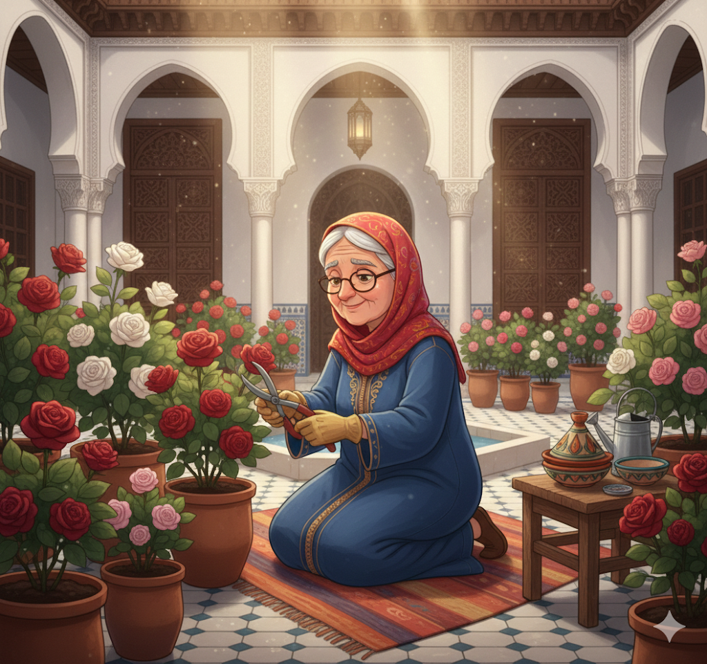
من يعبر عن المشهد باستعمال «تَعْتَني»؟
اختــتام الحــصة
قراءة
استـماع وتحدث
معــــــــــجم
افتتاح الحصة

Slide 36
رددوا – تَعْتَني ﭐلْجَدَّةُ بِحَديقَةِ مَنْزِلِها.
اختــتام الحــصة
قراءة
استـماع وتحدث
معــــــــــجم
افتتاح الحصة
تَعْتَني ﭐلْجَدَّةُ بِحَديقَةِ مَنْزِلِها.

Slide 37

من يعبر عن المشهد باستعمال «مُنْعِشَةٌ»؟
اختــتام الحــصة
قراءة
استـماع وتحدث
معــــــــــجم
افتتاح الحصة

Slide 38
اَلسِّباحَةُ في فَصْلِ ﭐلصَّيْفِ مُنْعِشَةٌ - رددوا.
اختــتام الحــصة
قراءة
استـماع وتحدث
معــــــــــجم
افتتاح الحصة
اَلسِّباحَةُ في فَصْلِ ﭐلصَّيْفِ مُنْعِشَةٌ.

Slide 39
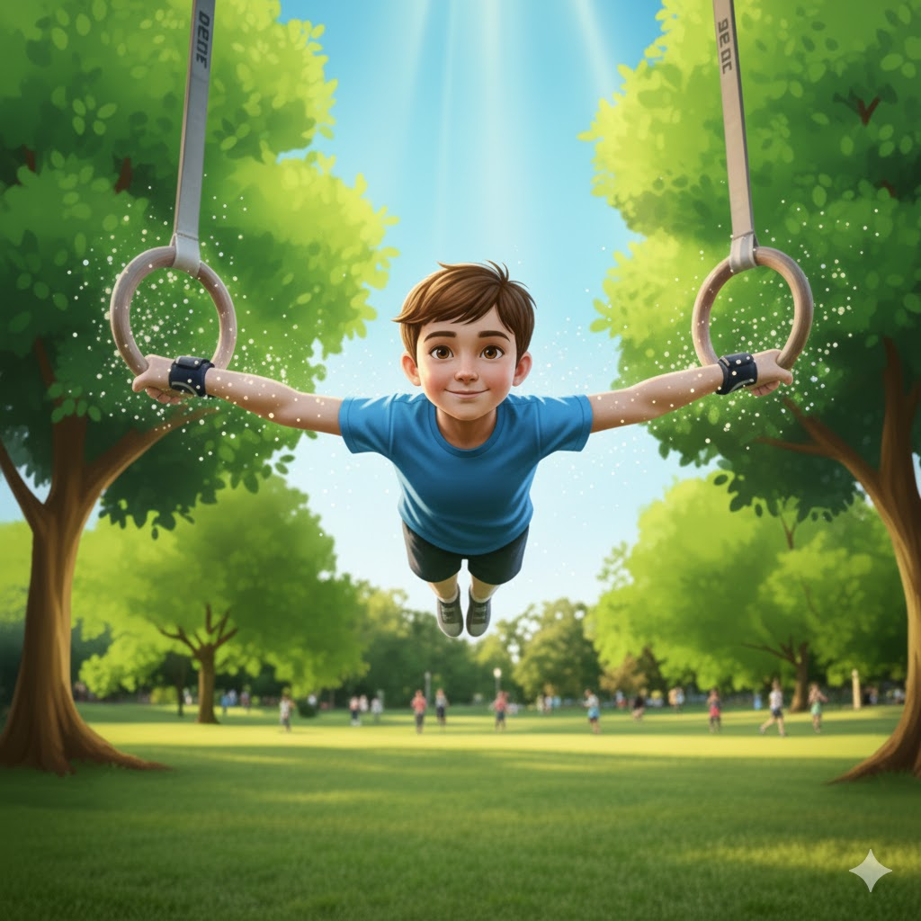
من يعبر عن المشهد باستعمال «تمارين رياضية»؟
اختــتام الحــصة
قراءة
استـماع وتحدث
معــــــــــجم
افتتاح الحصة

Slide 40
من يردد؟
اختــتام الحــصة
قراءة
استـماع وتحدث
معــــــــــجم
افتتاح الحصة
يَقومُ ﭐلطِّفْلُ بِـﭑلتَّمارينِ ﭐلرِّياضِيَّةِ بِمَهارَةٍ.

Slide 41
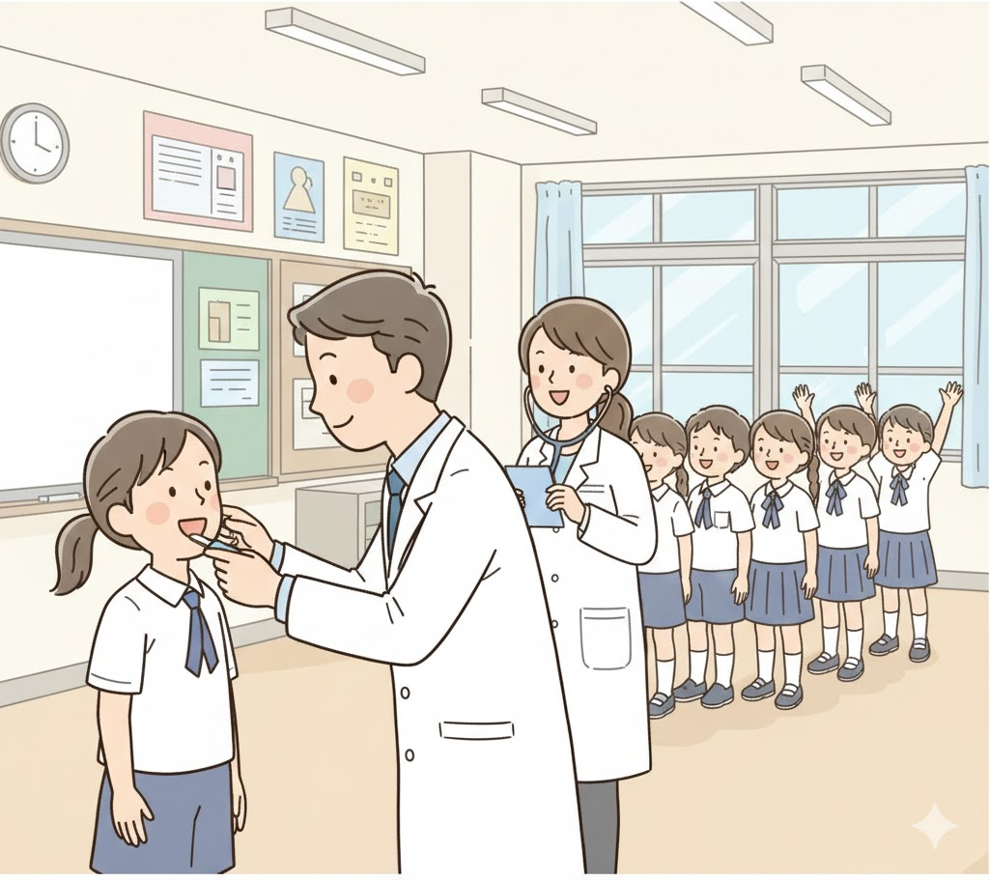
من يعبر عن المشهد مستعملا «فحوصات طبية»؟
اختــتام الحــصة
قراءة
استـماع وتحدث
معــــــــــجم
افتتاح الحصة

Slide 42
رددوا ــــ أَجْرَيْنا فُحوصاتٍ طِبِّيَّةٍ في ﭐلْمَدْرَسَةِ.
اختــتام الحــصة
قراءة
استـماع وتحدث
معــــــــــجم
افتتاح الحصة
أَجْرَيْنا فُحوصاتٍ طِبِّيَّةٍ في ﭐلْمَدْرَسَةِ.

Slide 43
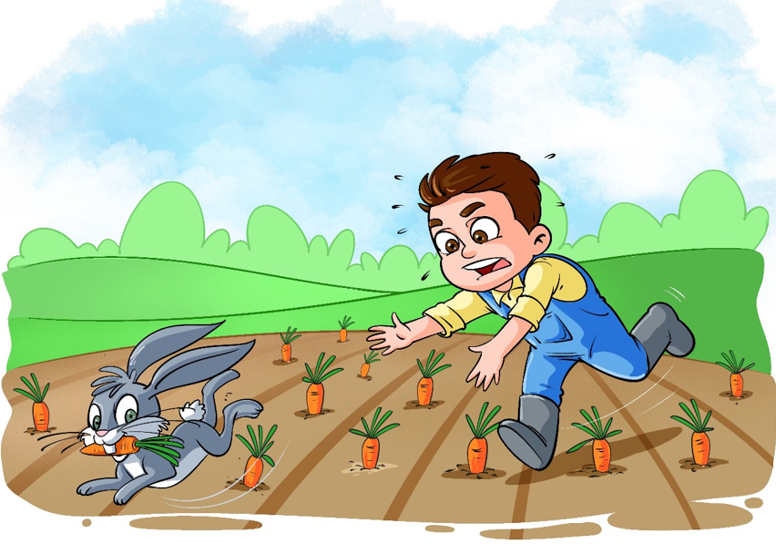
من يعبر عن المشهد مستعملا «يركض»؟
اختــتام الحــصة
قراءة
استـماع وتحدث
معــــــــــجم
افتتاح الحصة

Slide 44
رددوا – يَرْكُضُ ﭐلْأَرْنَبُ بِسُرْعَةٍ كَبيرَةٍ.
اختــتام الحــصة
قراءة
استـماع وتحدث
معــــــــــجم
افتتاح الحصة
يَرْكُضُ ﭐلْأَرْنَبُ بِسُرْعَةٍ كَبيرَةٍ.

Slide 45
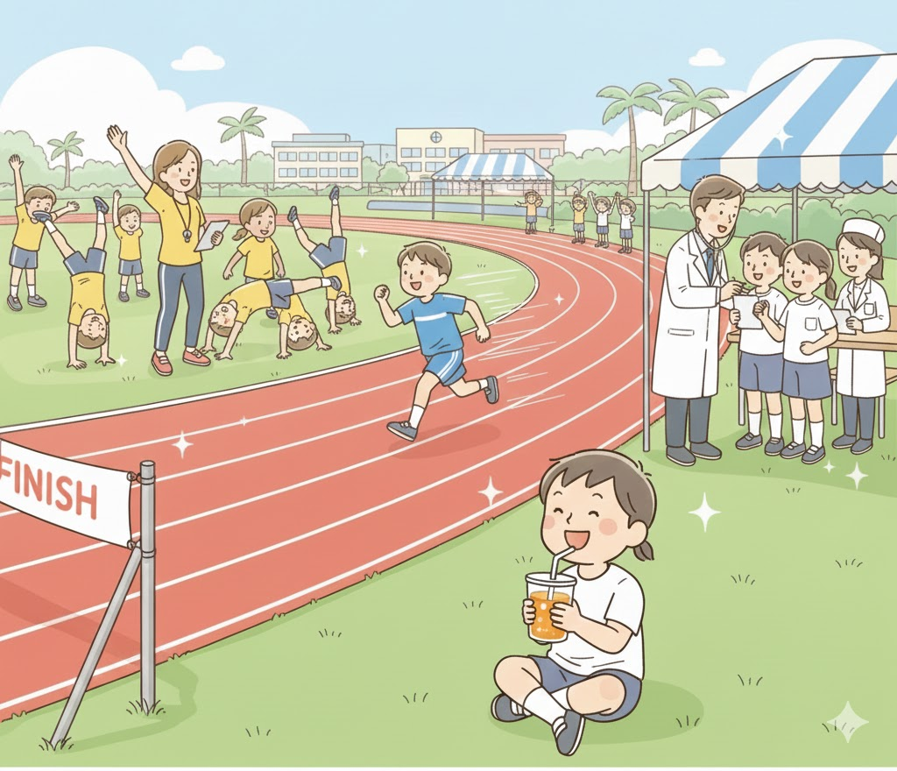
اختــتام الحــصة
قراءة
استـماع وتحدث
معــــــــــجم
افتتاح الحصة
ستعبرون عن المشهد مستعملين كلمات المعجم.

Slide 46
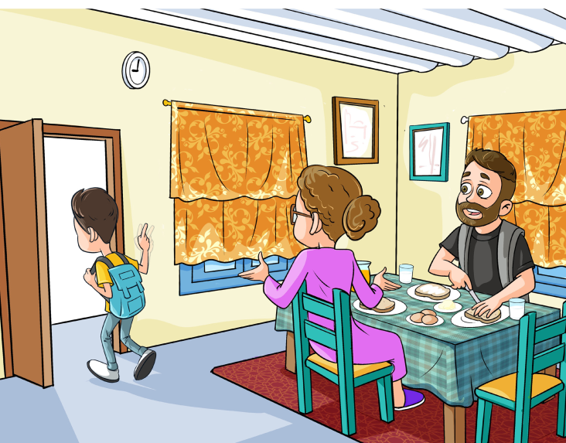
سنتعرف الآن الحكايةَ التي سندرسها هذا الأسبوع. عنوان حكايتنا هو : فطور الصباح
اختــتام الحــصة
قراءة
استـماع وتحدث
معــــــــــجم
افتتاح الحصة
فَطورُ ﭐلصَّباحِ

Slide 47
من يقرأ العنوان؟
اختــتام الحــصة
قراءة
استـماع وتحدث
معــــــــــجم
افتتاح الحصة
فَطورُ ﭐلصَّباحِ

Slide 48
قبل أن نستمع للحكاية، سنتوقع عَمَّ ستتحدث هذه الحكاية.
اختــتام الحــصة
اختــتام الحــصة
قراءة
استـماع وتحدث
معــــــــــجم
افتتاح الحصة
فَطورُ ﭐلصَّباحِ

Slide 49
اقرؤوا العنوان وانظروا إلى الصورة جيدا. عم ستتحدث الحكاية؟ من يقول توقعه لنا؟
اختــتام الحــصة
قراءة
استـماع وتحدث
معــــــــــجم
افتتاح الحصة
فَطورُ ﭐلصَّباحِ

Slide 50
سنستمع الآن للحكاية للتحقق من توقعاتنا. أنصتوا جيدا
اختــتام الحــصة
قراءة
استـماع وتحدث
معــــــــــجم
افتتاح الحصة
فَطورُ ﭐلصَّباحِ

Slide 51

عرض فيديو حكاية «فطور الصباح».
اختــتام الحــصة
قراءة
استـماع وتحدث
معــــــــــجم
افتتاح الحصة

Slide 52
من كان توقعه قريبا لمضمون الحكاية؟
اختــتام الحــصة
قراءة
استـماع وتحدث
معــــــــــجم
افتتاح الحصة

Slide 53
هل تناول نبيل وجبة الفطور قبل الذهاب إلى المدرسة؟ هل توقعت ذلك؟
اكتبوا في اللوحة: نعم أو لا
اختــتام الحــصة
قراءة
استـماع وتحدث
معــــــــــجم
افتتاح الحصة
نَعَمْ
لا

Slide 54
سنعيد الاستماع للحكاية. أنصتوا بانتباه، عدوا بأصابعكم كم مرة تسمعون «فَطور».
اختــتام الحــصة
قراءة
استـماع وتحدث
معــــــــــجم
افتتاح الحصة

Slide 55
تكررت « فطور» 5 مرات.
اختــتام الحــصة
قراءة
استـماع وتحدث
معــــــــــجم
افتتاح الحصة
5

Slide 56
علينا تناول الفطور لأنه:
اختــتام الحــصة
اختــتام الحــصة
قراءة
استـماع وتحدث
معــــــــــجم
افتتاح الحصة
مُفيدٌ
مُتَنَوِّعٌ
لَذيذٌ
عَلَيْنا تَناوُلُ الْفَطورِ لِأَنَّهُ:

Slide 57

انتبهوا كيف أقرأ باسترسال. السهم يذكرني بأن أواصل القراءة.
اختــتام الحــصة
قراءة
استـماع وتحدث
معــــــــــجم
افتتاح الحصة
هذانِ زِيادٌ وَسَناءٌ.

Slide 58
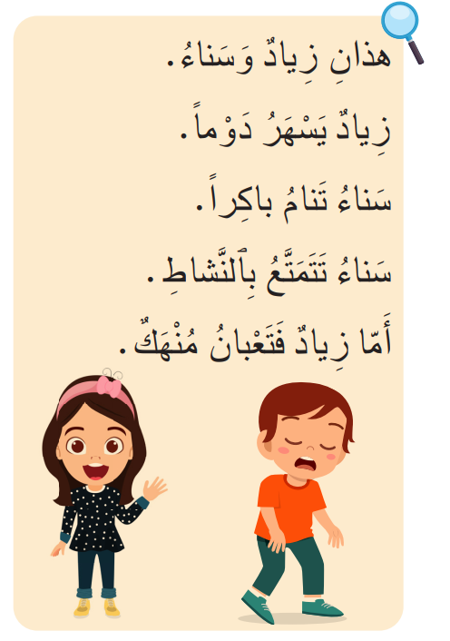
الآن سأقرأ الفقرة باسترسال. سأعين من يقرأ مثلي.
اختــتام الحــصة
قراءة
استـماع وتحدث
معــــــــــجم
افتتاح الحصة

Slide 59

الآن نقرأ معا باسترسال.
اختــتام الحــصة
قراءة
استـماع وتحدث
معــــــــــجم
افتتاح الحصة

Slide 60
من يقرأ؟ سيقرأ زميلكم وترددون بعده.
اختــتام الحــصة
قراءة
استـماع وتحدث
معــــــــــجم
افتتاح الحصة

Slide 61
اقرؤوا جماعة.
اختــتام الحــصة
قراءة
استـماع وتحدث
معــــــــــجم
افتتاح الحصة

Slide 62
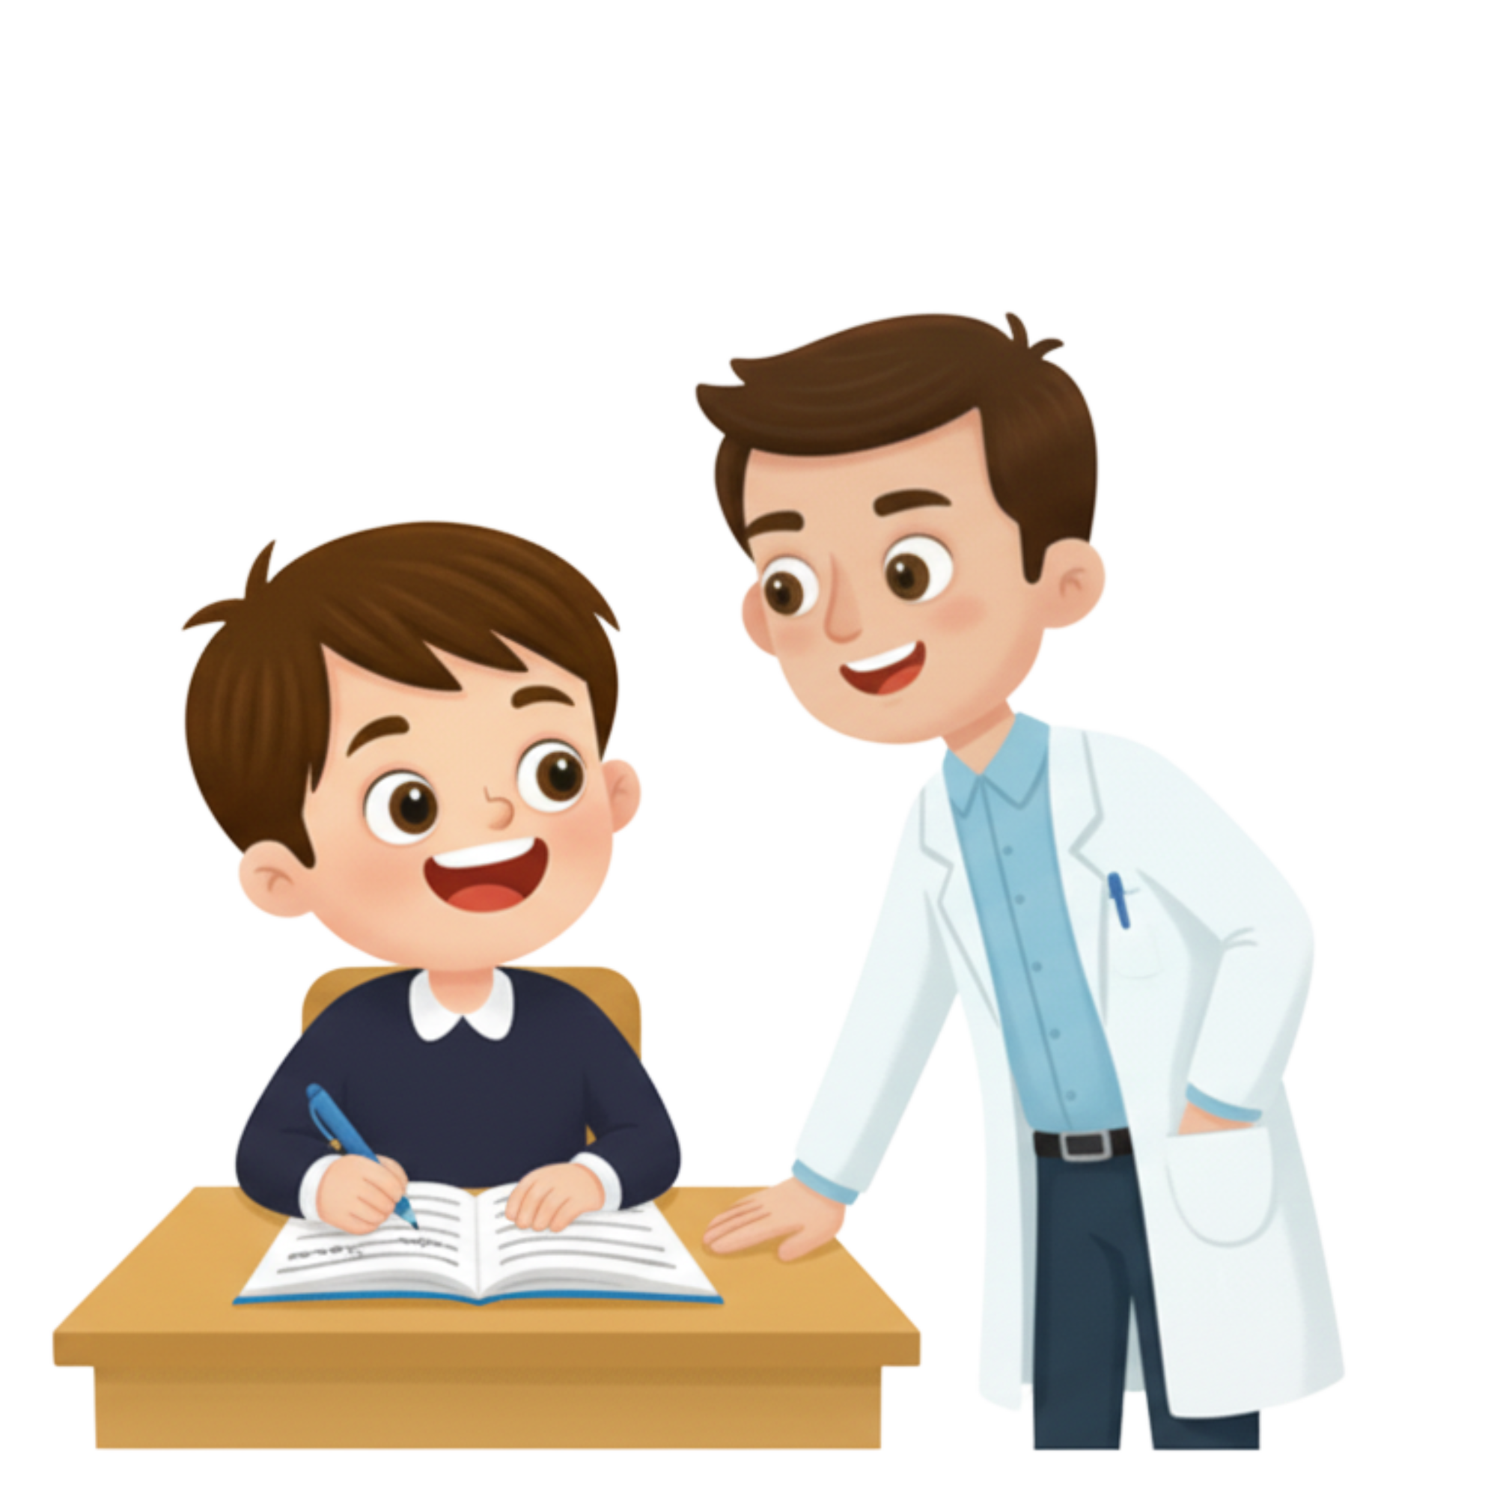
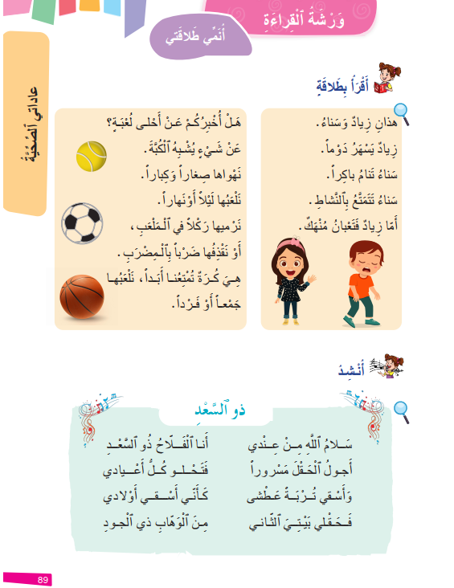
خذوا كراساتكم ص 89 ـــ اقرؤوا الفقرة قراءة هامسة ـــ سأمر لأستمع لقراءاتكم.
اختــتام الحــصة
قراءة
استـماع وتحدث
معــــــــــجم
افتتاح الحصة

Slide 63
من يقرأ؟
اختــتام الحــصة
قراءة
استـماع وتحدث
معــــــــــجم
افتتاح الحصة

Slide 64

في ثنائيات - كل واحد منكم يقرأ سطرا لزميله.
اختــتام الحــصة
قراءة
استـماع وتحدث
معــــــــــجم
افتتاح الحصة

Slide 65
من يذكرنا بكلمات المعجم التي درسناها اليوم؟
اختــتام الحــصة
قراءة
استـماع وتحدث
معــــــــــجم
افتتاح الحصة

Slide 66
تعلمنا كيف نقرأ بدقة واسترسال.
اختــتام الحــصة
قراءة
استـماع وتحدث
معــــــــــجم
افتتاح الحصة

Slide 67

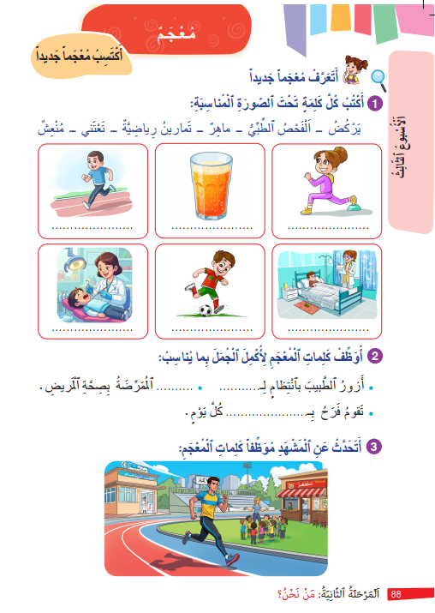
في المنزل، أجيبوا عن السؤال 2 ص 88. ارسموا علامة أمام المطلوب.
اختــتام الحــصة
قراءة
استـماع وتحدث
معــــــــــجم
افتتاح الحصة

Slide 68
تدربوا على قراءة الفقرة باسترسال ص 89. - ارسموا علامة أمام المطلوب
اختــتام الحــصة
قراءة
استـماع وتحدث
معــــــــــجم
افتتاح الحصة

